Slide 1
高分子化学习题课
指导老师：张正彪
助教：曹晓环
2019.12.25

Slide 2
第一章：绪论
1.1名词解释
单体（Monomer）：合成聚合物的低分子量原料
重复结构单元 （Repeating Structure Unit）：大分子链上化学组成和结构均可重复出现的最小基本单元，可简称重复单元，又可称链节（Chain Element）
结构单元（Structure Unit）：单体分子通过聚合反应进入大分子链的基本单元。结构单元的元素组成可以与单体的元素组成相同，也可以不同。

Slide 3
聚合度（Degree of Polymerization）：聚合物分子量大小的一个指标，在聚合物的分子结构式中以n 表示，也称为链节数。
单体单元（Monomer Unit）：单体分子通过聚合反应形成的元素组成与单体完全相同的结构单元。
热塑性聚合物（Thermoplastic polymer）：热塑性聚合物是一种聚合物，指具有加热后软化、冷却时固化、可再度软化等特性的塑料。
热固性聚合物（Thermosetting polymers）：一般先形成预聚物，成型时，经加热使其中潜在的官能团继续反应成交联结构而固化。这种转变时不可逆的，只能成型一次，再加热时不能熔融塑化。

Slide 4
开环聚合（Ring opening polymerization）：环状单体σ键断裂而后聚合成线形聚合物的反应。
玻璃化转变温度（Glass transition temperature）：玻璃化转变温度是高分子聚合物的特征温度之一。以玻璃化温度为界，高分子聚合物呈现不同的物理性质:在玻璃化温度以下，高分子材料为塑料;在玻璃化温度以上，高分子材料为橡胶。从工程应用角度而言，玻璃化温度是工程塑料使用温度的上限，是橡胶或弹性体的使用下限。
加聚（Addition polymerization）：烯类单体π键断裂后加成聚合起来的反应。
缩聚（condensation polymerization）:官能团单体多次缩合成聚合物的反应，除形成缩聚物外，还有一些低分子副产物产生。

Slide 5
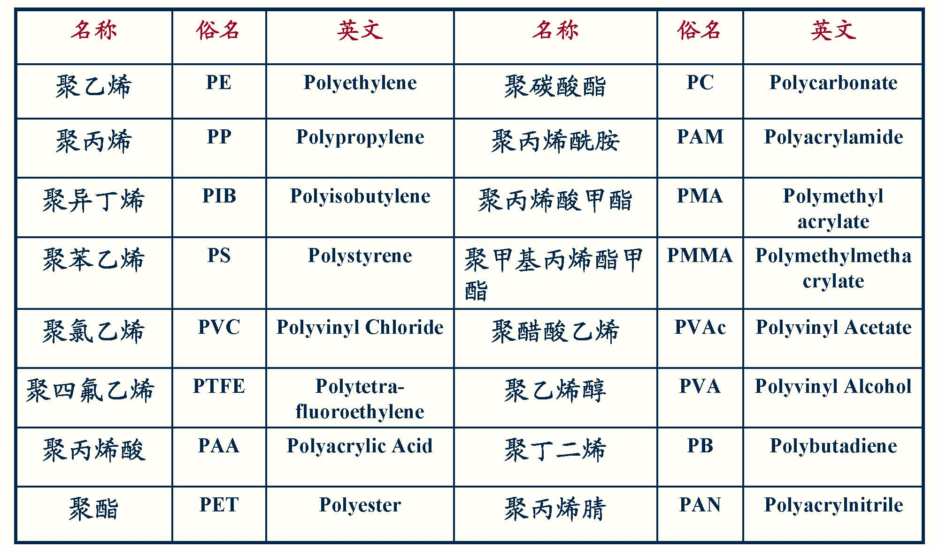
常用聚合物的符号及英文

Slide 6
写出下列化合物英文缩写的结构式和中文名称
AIBN , PET , Kevlar
AIBN：偶氮二异丁腈
PET：涤纶树脂/聚对苯二甲酸乙二醇酯
Kevlar：聚对苯二甲酰对苯二胺

Slide 7
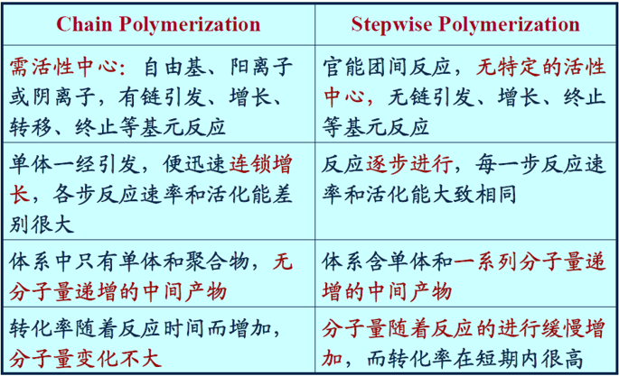
1.2 逐步聚合和连锁聚合的比较

Slide 8
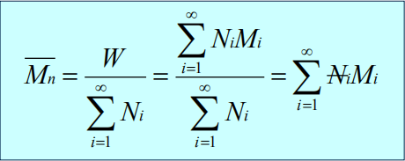
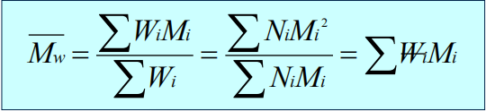
1.3 重要公式
数均分子量（Number-average Molecular Weight）：
重均分子量（Weight-average Molecular Weight）：

Slide 9
例题：P17计算题 2
等质量聚合物 A , B 共混合，计算共混物 M_{n} 及 M_{w}
聚合物 A : M_{n}=35000, M_{w}=90000
聚合物 B : M_{n}=15000, M_{w}=300000
假设聚合物A，B的质量分别为1g，求解n

Slide 10
第二章：缩聚和逐步聚合
2.1名词解释
反应程度 p ：参加反应的官能团数占起始官能团数的分率；
官能团等活性假定：任何反应阶段，不论单体、低聚体、多聚体或高聚物，
其两端官能团的反应能力不随分子链的增长而变化，每一步反应的平衡常
数 K 相同；
凝胶点（Gel Point）：出现凝胶化现象时的反应程度p_{c；}

Slide 11
无规预聚物（Random Prepolymer）：预聚物中未反应的官能团呈无规排列，经加热可进一步交联反应，这类预聚物称做无规预聚物。；
结构预聚物（Structural Prepolymer）：预聚物中具有特定的活性端基或侧基的预聚物称为结构预聚物。
平均官能度（average functionality） ：单体混合物中每一个分子平均带有的官能团数
支化系数（branching coefficient ） ：大分子链末端支化单元上某一基团产生另一支化单元的几率，以 α 表示。

Slide 12


2.2 重要公式
2.2.1 线型缩聚物的聚合度（两官能团等摩尔）
反应体系封闭：
反应体系部分排水：

Slide 13
等摩尔二元醇和二元酸进行缩聚，如平衡常数为 200，在密闭体系内反应，不
除去副产物水，问反应程度和聚合度能到达多少？如羧基的起始浓度为 2 mol/L，
要使聚合度到达 200 ，须将[H₂O]降低到怎样的浓度?
解：（1）
（2）
²

Slide 14
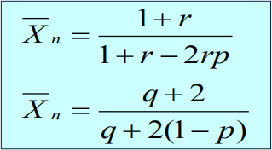
2.2.2 基团数比对聚合度的影响（两官能团不等）
r（molar ratio）：基团数比
q（excessive mole-percent ）：过量分率

Slide 15
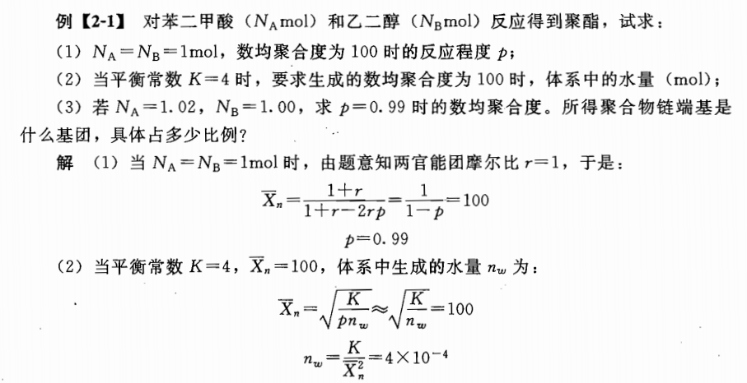

Slide 16
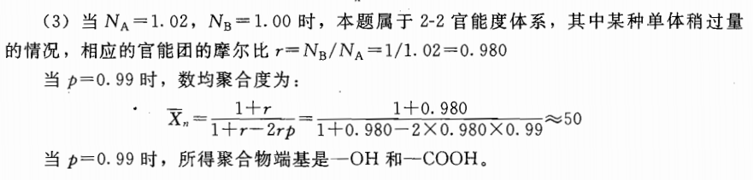
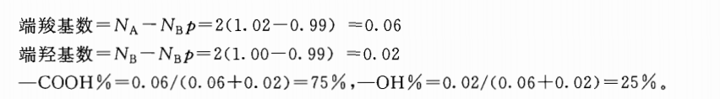

Slide 17
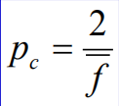
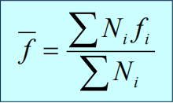
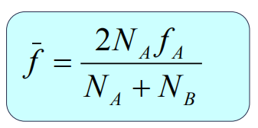
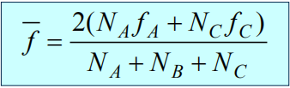
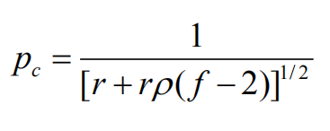
2.2.3 凝胶点的预测
卡罗瑟思法（Carothers）凝胶点的预测：
等基团数：
基团数不等，n_{A}<n_{B}：
三组分体系（N_{A}f_{A}+N_{C}f_{C}）＜N_{B}f_{B}：
Flory统计法：

Slide 18
分别按 Carothers 法和 Flory 统计法计算下列混合物的凝胶点：
（1）邻苯二甲酸酐和甘油摩尔比为 3 : 2 ；
（2）邻苯二甲酸酐和甘油摩尔比为 1.50 : 0.98 ；
（3）邻苯二甲酸酐、甘油、乙二醇的摩尔比为 1.50 ：0.99 : 0.002；

Slide 19
解：（1）邻苯二甲酸酐与甘油摩尔比是 3 : 2 的体系
邻苯二甲酸酐 ： 甘油
官能度 2 ： 3
物质的量 3 ： 2
基团数 6 ： 6
Carothers 6 = 6 属于等基团数，体系平均官能度为：
凝胶点为
Flory统计法

Slide 20
解：（2）邻苯二甲酸酐与甘油摩尔比是 1.50 : 0.98 的体系
邻苯二甲酸酐 ： 甘油
官能度 2 ： 3
物质的量 1.5 ： 0.98
基团数 3 ： 2.94
Carothers： 3 > 2.94 所以羧基过量 ,故按羟基计算
Flory统计法：

Slide 21
（3）邻苯二甲酸酐、甘油、乙二醇的摩尔比为 1.50 ：0.99 : 0.002；
邻苯二甲酸酐 ： 甘油 : 乙二醇
官能度 2 ： 3 ： 2
物质的量 1.5 ： 0.99 ： 0.002
基团数 3 ： 2.97 ： 0.004
合计 3 ： 2.974
Carothers
Flory统计法
3 > 2.97 + 0.004 所以羧基过量,故按羟基计算

Slide 22
2.3 缩聚和逐步聚合的实施方法
熔融缩聚（Melt Polycondensation）：高于单体和缩聚物的熔点聚合，即反应在熔融状态下进行。
溶液缩聚（Solution Polycondensation）：单体加适当催化剂在溶剂中呈溶液状态进行的缩聚。
界面缩聚（Interfacial Polycondensation）：两种单体分别溶解于两不互溶的溶剂中，反应在两相界面上进行的缩聚。
固相缩聚（Solid Phase Polycondensation）：在玻璃化转变温度以上，原料和聚合物熔点以下进行的缩聚反应为固相缩聚。
乳液缩聚（Emulsion Polycondensation):反应包括两个液相，是多相体系，形成聚合物的缩聚反应在其中一相中进行（称为反应相）。

Slide 23
第三章：自由基聚合
3.1名词解释
半衰期（Half Life）：引发剂分解起至起始浓度一半所需的时间，以t_{1/2}表示。
引发剂效率（Initiation Efficiency, f ）:引发聚合部份占引发剂分解总量的分率.
笼蔽效应（Cage Effect）：在聚合体系中，引发剂的浓度相对很低，引发剂分子处于单体或溶剂
的笼子包围中，初级自由基形成后，像处在笼子中一样，而自由基在笼子内的平均寿命约为10⁻¹¹～
10⁻⁹s，若不能及时扩散出来，就可能发生副反应而形成稳定分子，使引发剂效率降低。
热引发（Thermal Initiation）聚合：无引发剂，直接在热的作用于下进行的聚合叫热引发聚合。
光引发（Photo Initiation）聚合：烯类单体在光（电磁波）的激发下，形成自由基而进行的聚合。
辐射引发（Radiation Initiation）聚合：以高能辐射线（γ射线、X射线、β射线、α射线和中子射
线）引发单体进行的聚合。

Slide 24
诱导效应（Induced Decomposition）：诱导效应是指链自由基向引发剂的转移反应。原来的链自由基或简单自由基在形成稳定分子的同时，只生成一个新的自由基。由于无偿的消耗了一个引发剂分子，故使实际引发效率降低。
阻聚剂：能与链自由基反应生成非自由基或不能引发单体聚合的低活性自由基而使聚合反应完全停止的化合物。
缓聚剂：能使聚合反应速率减慢的化合物
自动加速现象：随转化率的增加，体系的粘度增大，双基终止速率因链自由基的扩散困难而减小，k_{t}↓。C→40～50%时，k_{t}↓可达上百倍，活性链寿命则延长十多倍；而此时体系粘度还不足以严重妨碍单体扩散，k_{p}变动不大，使k_{p}/k_{t}^{1/2}增加了近7～8倍，自动加速显著，分子量也迅速增加。
动力学链长（Kinetics Chain Length）:每个活性种从引发阶段到终止阶段所消耗的单体分子数。以 v 表示。

Slide 25
3.2 乙烯基单体对聚合机理的选择
电子效应、位阻效应
取代基与聚合选择性的关系：
阳离子聚合
取代基X : NO2 CN COOCH3 CH=CH2 C6H5 CH3 OR
自由基聚合
阴离子聚合
1,1-双取代烯类单体结构不对称，极化程度增加，更易聚合；1,2双取代烯类单体结构对称，极
化程度低，难以均聚；三取代或四取代乙烯一般都不能聚合，但氟代乙烯是个例外，无论氟代的
数量和位置如何，均易聚合。

Slide 26

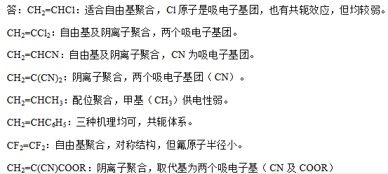

Slide 27
3.2 自由基聚合
自由基聚合机理
动力学特征：慢引发，快增长，速终止
(1) 链引发（Chain Initiation)
形成单体自由基的基元反应，有两步组成：
初级自由基(Primary Radical) R· 的形成 （活化能高反应速率小）
单体自由基(Monomer Radical) M· 的形成（活化能低反应速率大）
(2) 链增长（Chain Propagation）：
强放热；活化能低，约20~34 kJ/mol；增长极快，随机终止。
(3) 链终止（Chain Termination）：
活化能很低， 仅8~21kJ/mol，甚至为零，终止速率常数极高；
可以分为偶合终止和岐化终止
36

Slide 28
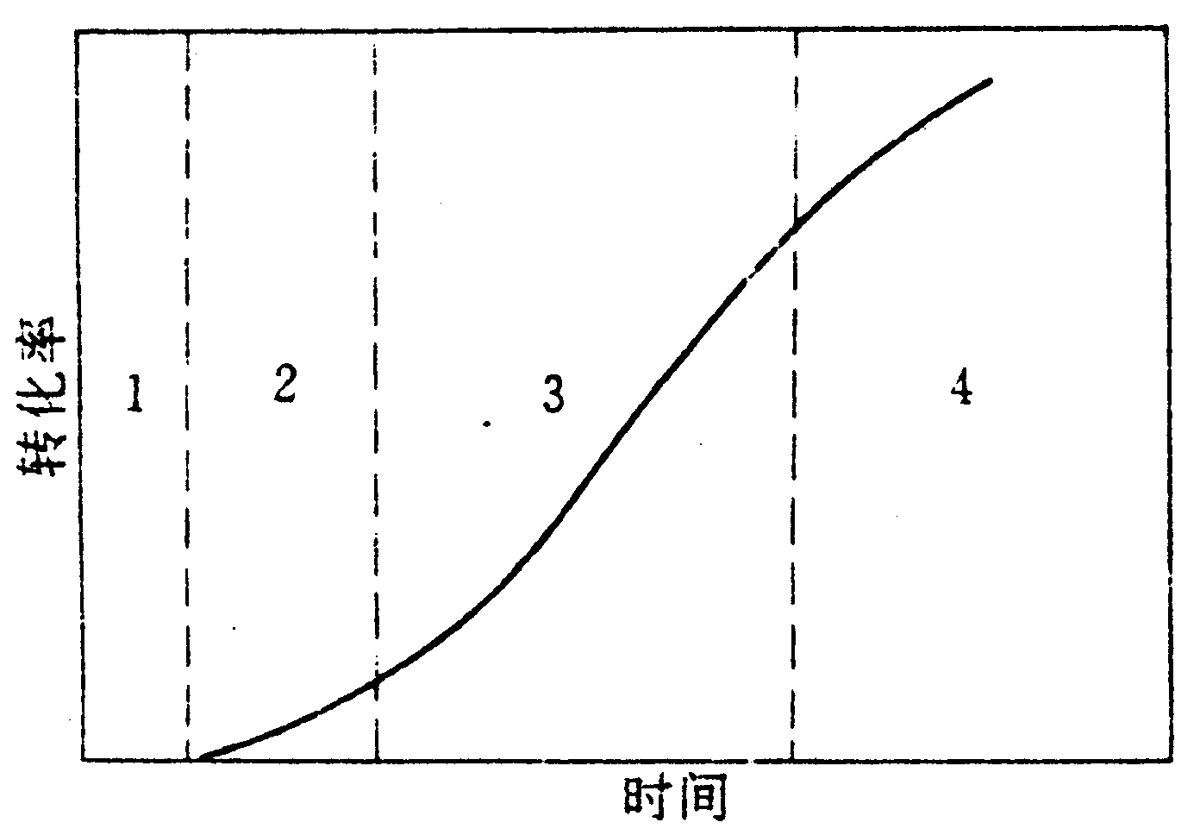
将聚合过程分为：
1—诱导期；
2—聚合初期；
3—聚合中期；
4—聚合后期
在诱导期，初级自由基被阻聚杂质所终止，无聚合物产生，聚合速率为零。机理研究
时，要除净阻聚杂质，消除诱导期。诱导期迁后，单体开始正常聚合，速率渐减。转化率
5%～10%以下为聚合初期，微观聚合动力学和机理研究多在这个阶段进行。转化率10%~
20%以后，开始出现自动加速现象，所谓凝胶效应，有时会延续到50%~70%转化率。这一
阶段可称为中期。此后，受玻璃化效应影响，聚合速率逐渐转慢，进入后期。不同时期显
示出各不相同的聚合速率特征，这源于不同机理和因素，应加以注意。

Slide 29
偶氮类引发剂
R、R`为烷基，结
构可对称或不对称
偶氮二异丁腈AIBN
（2,2’-Azo-bis-isobutyronitrile）
过氧类引发剂
异丁腈自由基
典型代表：过氧化二苯甲酰（Dibenzoyl peroxide, BPO）
C O O C
O
O
2
C O
O
2
+ 2CO2
BPO的分解分两步，第一步分解成苯甲酰自由
基，第二步分解成苯基自由基，并放出CO₂。

Slide 30
推导自由基微观动力学方程的基本假定：
长链假设：聚合总速率等于链增长速率
等活性假定：自由基的活性与链长基本无关
“稳态”假定：自由基浓度不变

Slide 31
3.4 可控/“活性”自由基聚合
活性聚合的特点：
聚合物分子量随转化率线性增加；
所有聚合物链同时增加，且增长链数目不变，聚合物分子量呈现低分散性；
通过选择性加入带官能团的引发剂或终止剂，可合成端基为特定官能团的聚合物；
可合成嵌段聚合物、星形聚合物、树枝状聚合物等。

Slide 32
可控/“活性”自由基聚合的关键
自由基聚合的链增长对自由基浓度呈一级反应，而链终止则呈二级反应。如能
降低自由基的浓度［M·]或活性，就可减弱双基终止，有望成为可控/“活性”
聚合。 一般措施是令活性增长自由基（P·）与某化合物反应，经链终止或链转
移，使之蜕化成低活性的共价休眠种（P—X）。但希望休眠种仍能分解成增长
自由基，构成可逆平衡，并要求平衡倾向于休眠种一侧，以降低自由基浓度和
链终止速率。

Slide 33
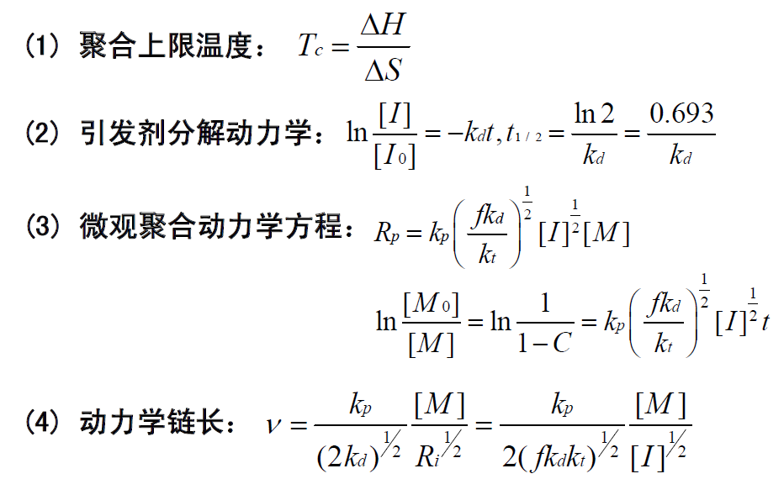
3.4 重要公式

Slide 34
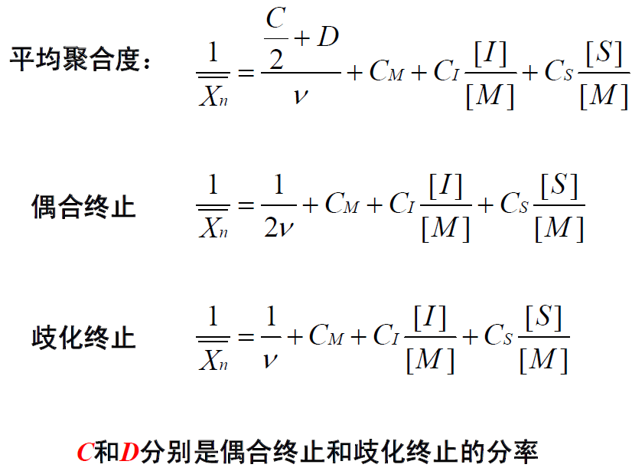

Slide 35
例题
氯乙烯以AIBN为引发剂在50°下进行悬浮聚合，该温度下引发剂的半衰期t_{1/2}=74h，引发剂浓度为0.01 mol/L，引发效率f=0.75，k_{p}=12300 L·mol ⁻¹·s⁻¹，k_{t}=21×10⁹L·mol⁻¹·s⁻¹,C_{M}=1.35×10·L·mol⁻¹·s⁻¹,氯乙烯单体的密度为0.859 g·mL⁻¹，计算（1）反应10h引发剂的残留浓度；（2）初期聚合反应速度；（3）转化率达10%所需要的反应时间；（4）初期生成的聚合物的聚合度。

Slide 36
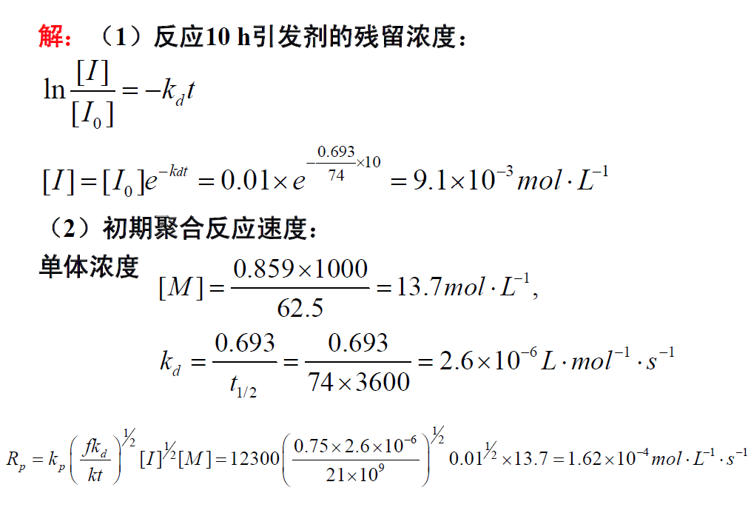

Slide 37
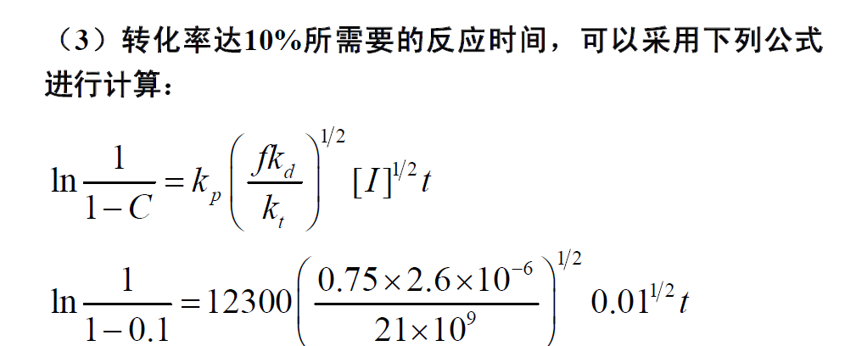

Slide 38
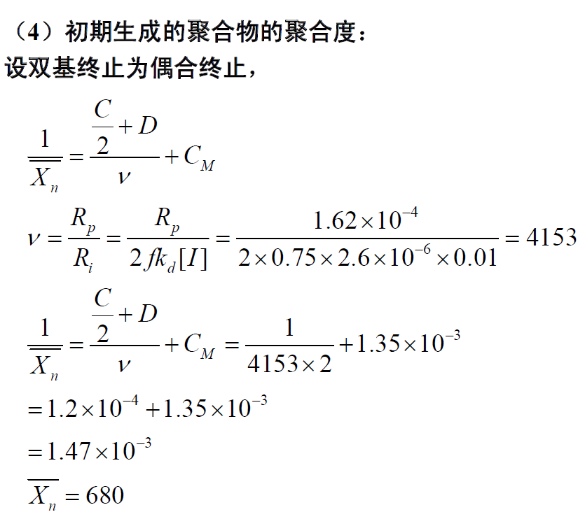

Slide 39
谢谢

